Slide 1
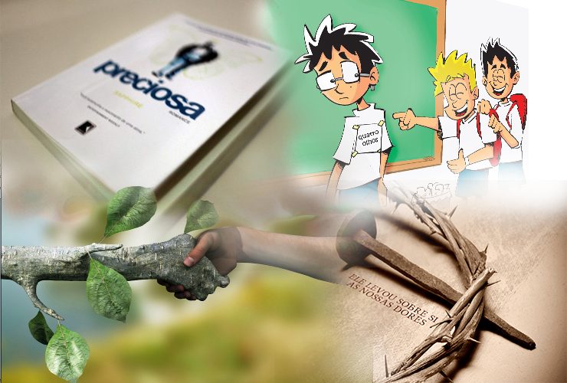
Respeito Pelo Sagrado!
Pr. Donizete Nobre
Notes:
www.pastordeescola.com.br

Slide 2

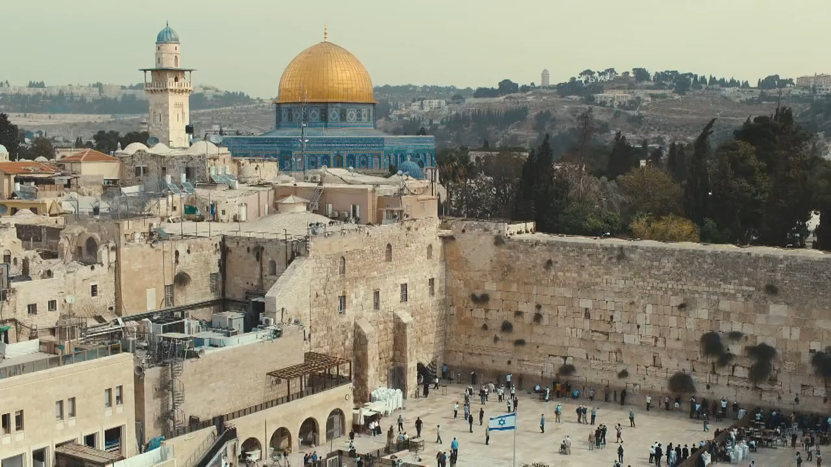
Notes:
Ateu, Morgan Freeman estreia série sobre Deus

Slide 3
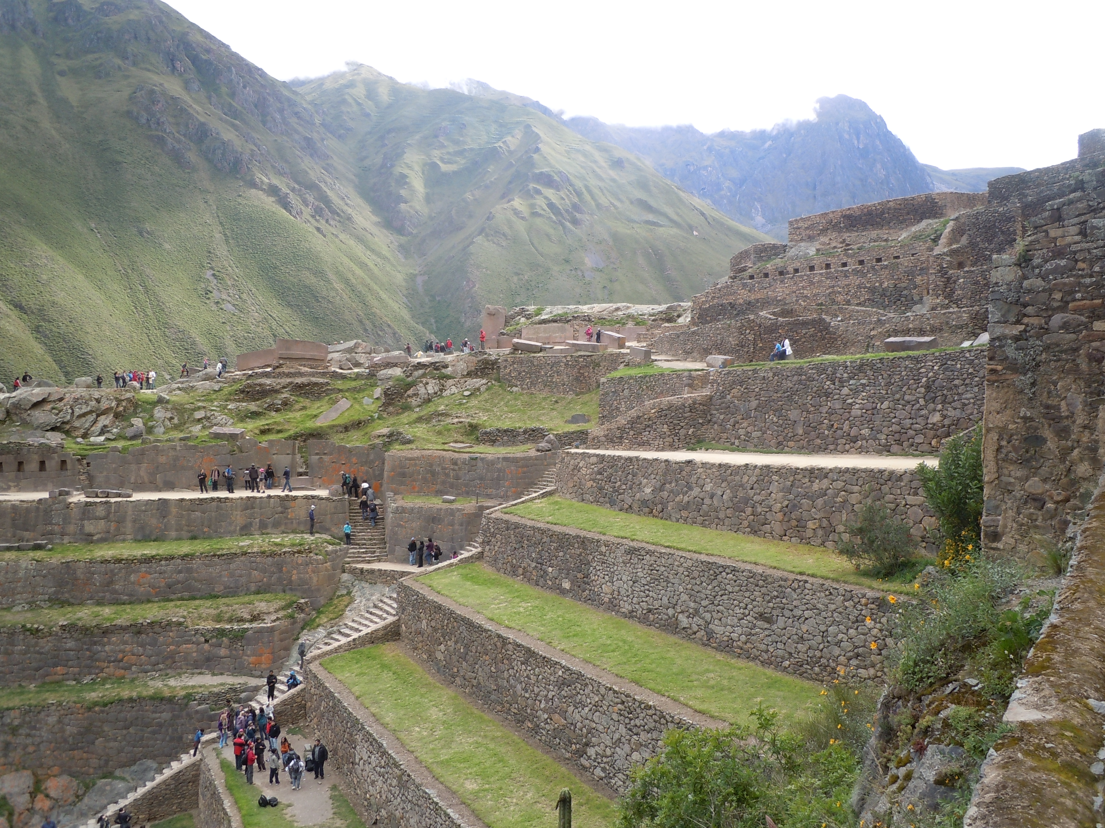
Notes:
O Vale Sagrado dos Incas, nos Andes peruanos, está composto por numerosos rios que descem por pequenos vales; possui numerosos monumentos arqueológicos e povoados indígenas.
Essa é um dos lugares que aparece qdo vc digita sagrado no google...

Slide 4
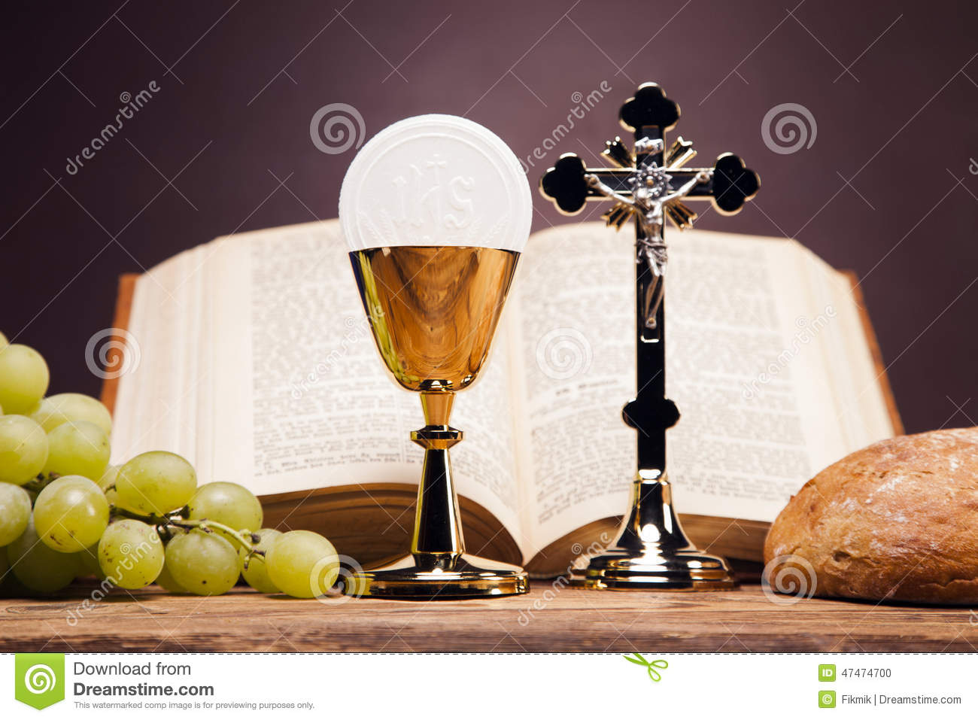
Notes:
Esses são alguns dos símbolos que aparecem...

Slide 5
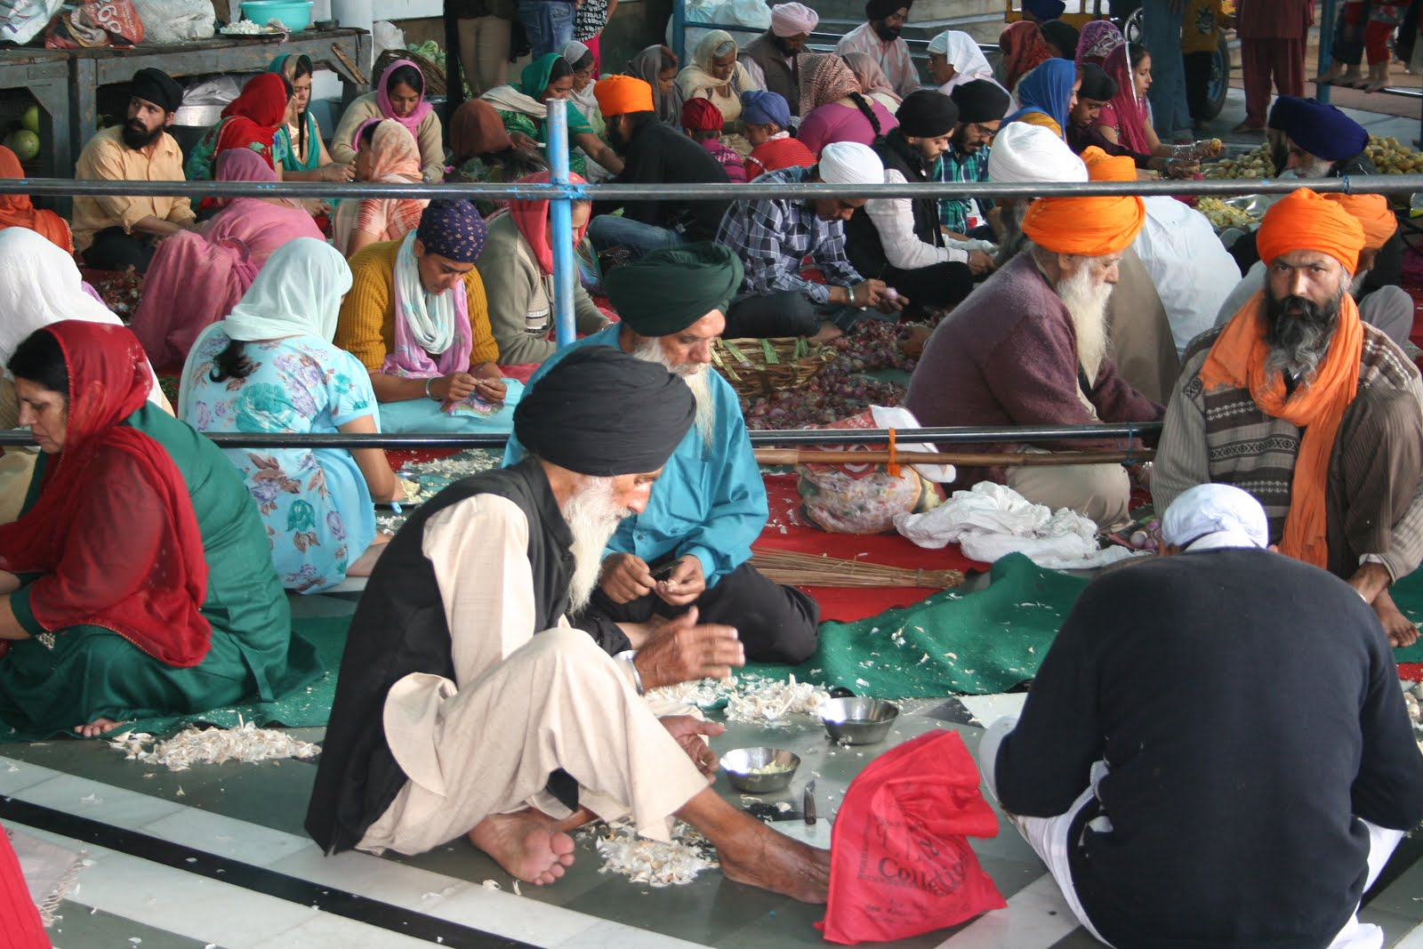
Notes:
...As Pessoas que aparecem...

Slide 6
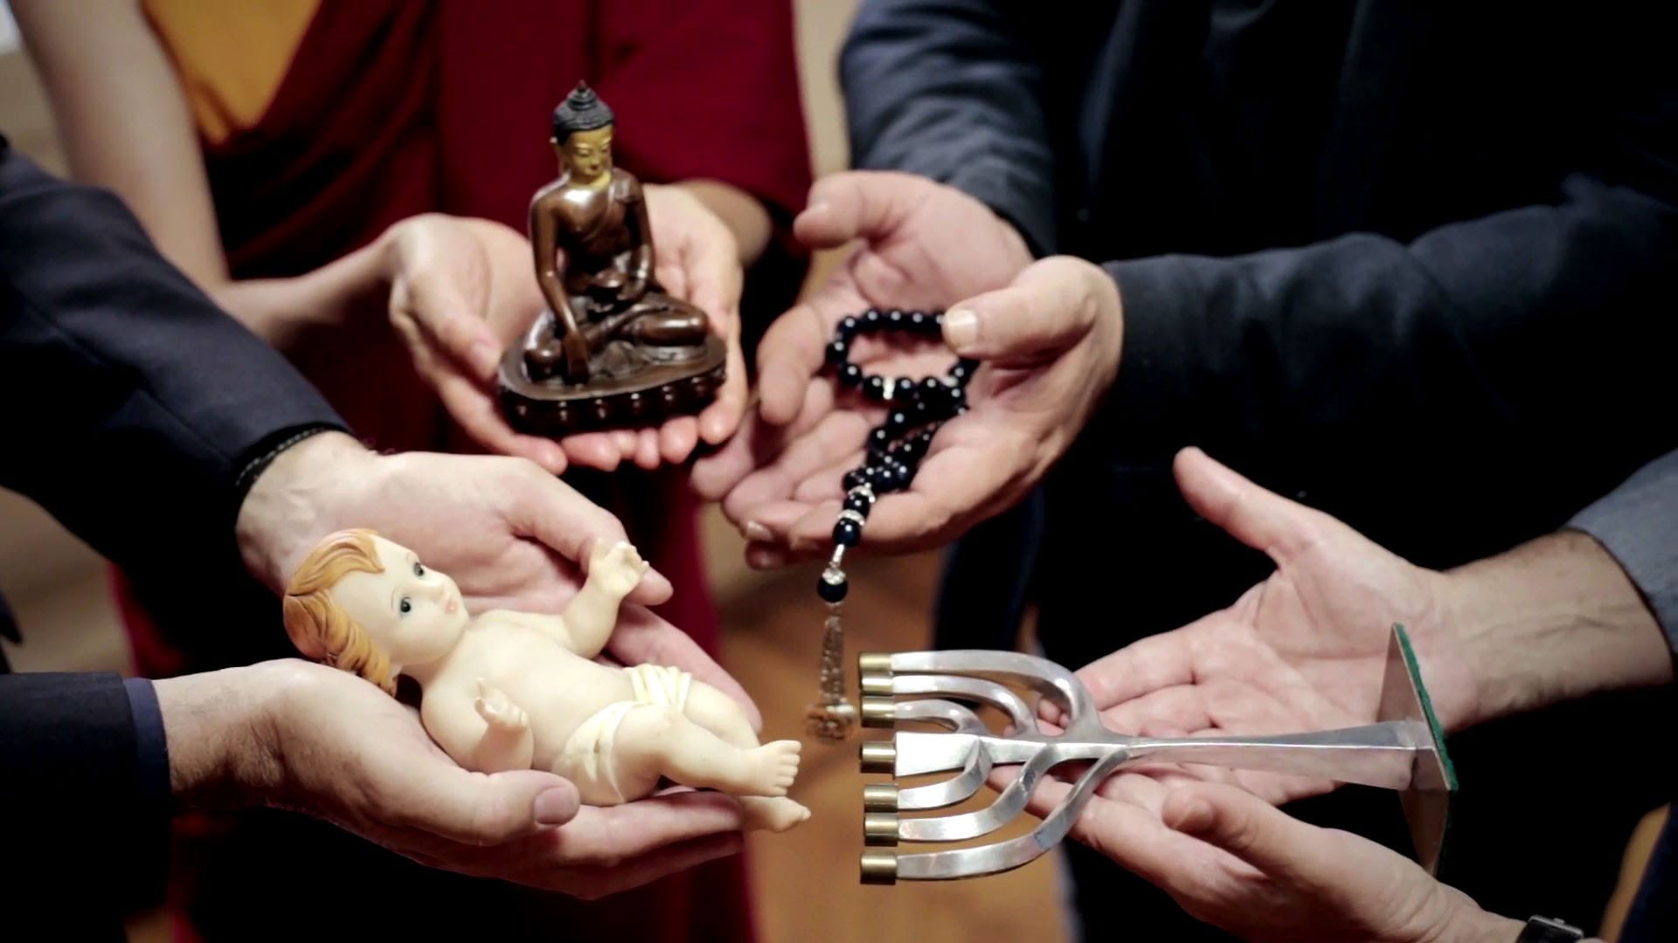
li
gi
Re
ões
Notes:
Vamos conhecer as principais...

Slide 7
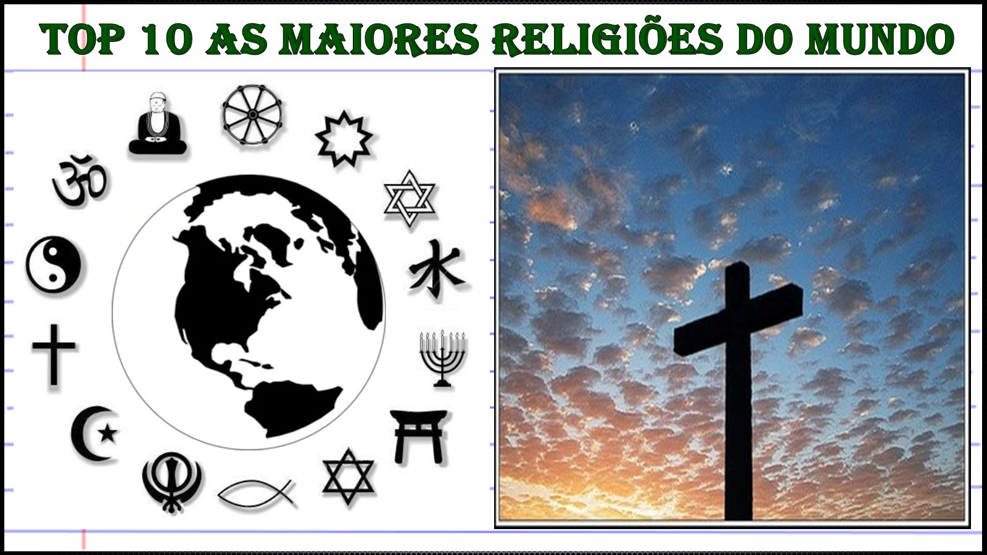
3°
Catolicismo – 1.100 Bi
Islamismo – Cerca de 1,6 Bi
Cristianismo – Cerca de 2,2 Bi
2°
1°
Notes:
Aqui eu separei o catolicismo e o cristianismo!
Wicca e Neopaganismo De 12 a 19 Milhões de Adeptos
Espiritismo – Cerca de 13 Milhões de Adeptos
Judaísmo – De 14 a 18 Milhões de Adeptos
Sikhismo – Xintoísmo – Budismo - Religião Tradicional Chinesa - Hinduísmo – Cerca de 900 Milhões de Adeptos
Catolicismo – 1.100 Bi
Islamismo – Cerca de 1,6 Bi
Cristianismo – Cerca de 2,2 Bi
Fonte: http://top10mais.org/top-10-maiores-religioes-do-mundo/#ixzz49bR8ST93

Slide 8
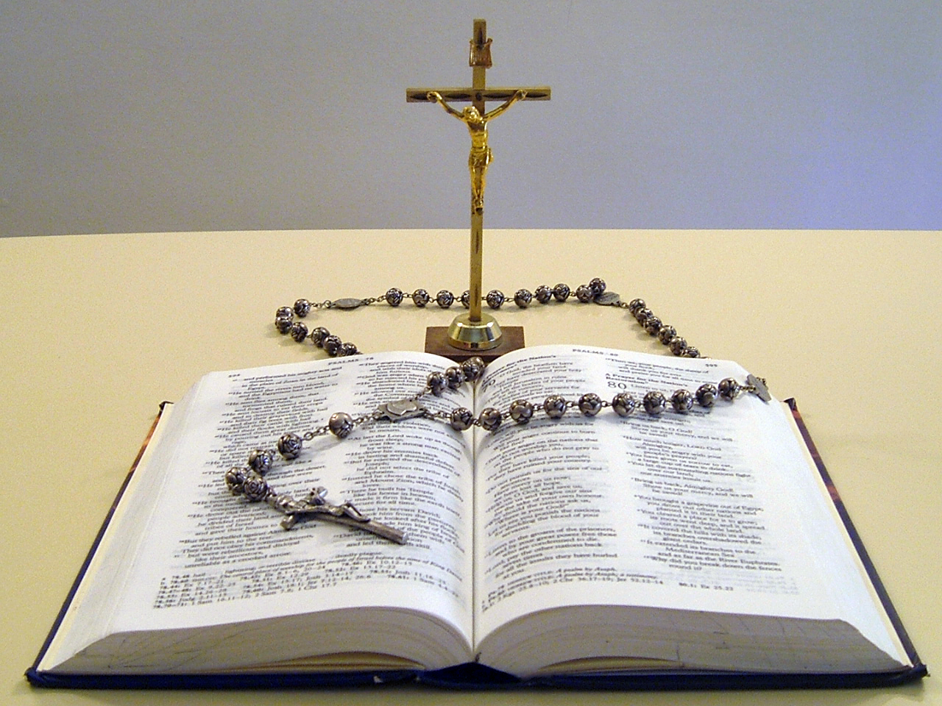
Símbolo
Notes:
Vamos começar pela ultima.
Símbolos de qual Religião? INTERAÇÃO!

Slide 9
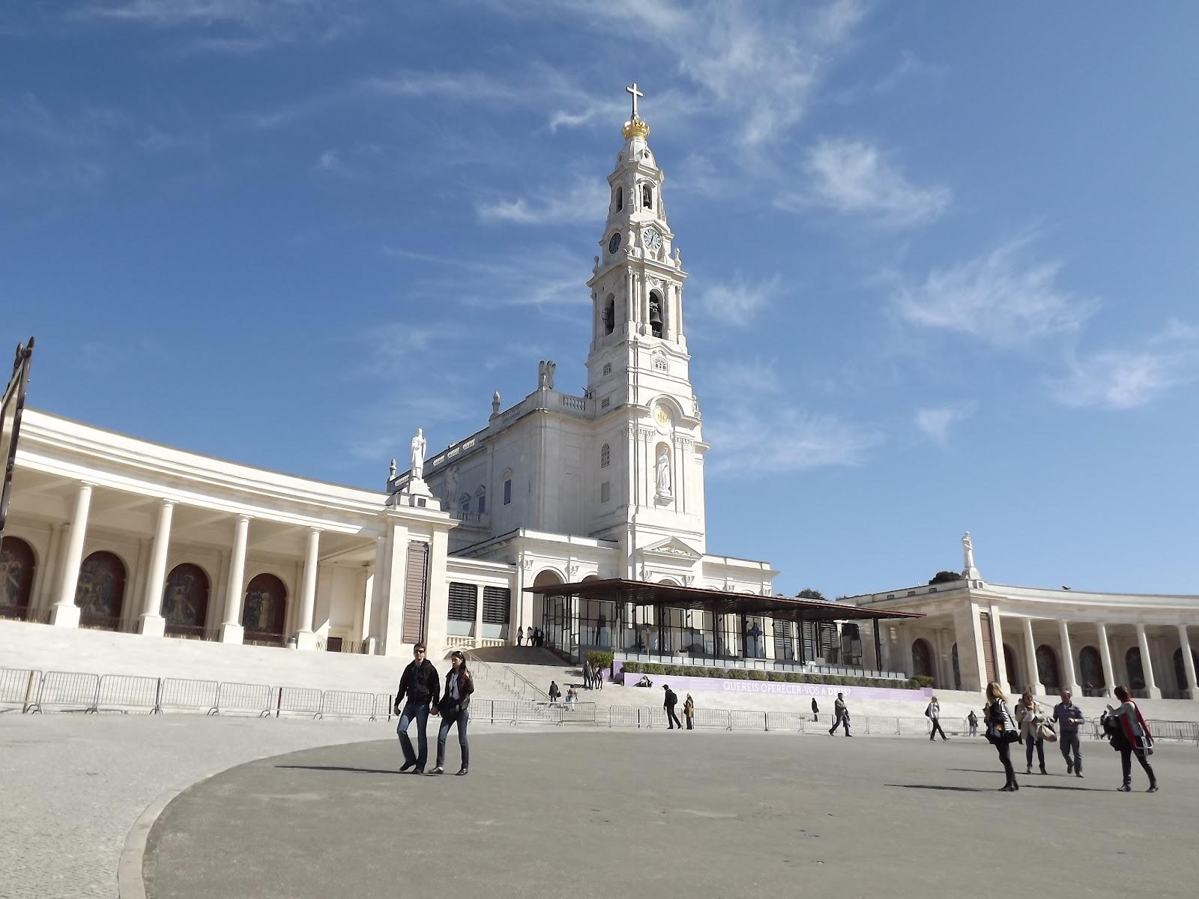
Lugares
Notes:
1.100.000.000 de membros...
Santuário de Fatima Portugal

Slide 10
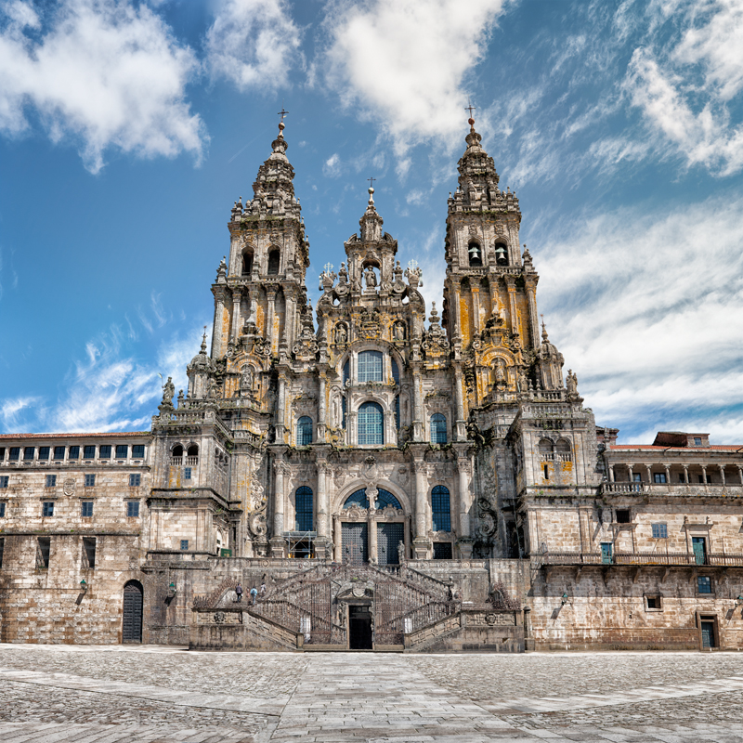
Notes:
São Tiago de Compostela Espanha

Slide 11
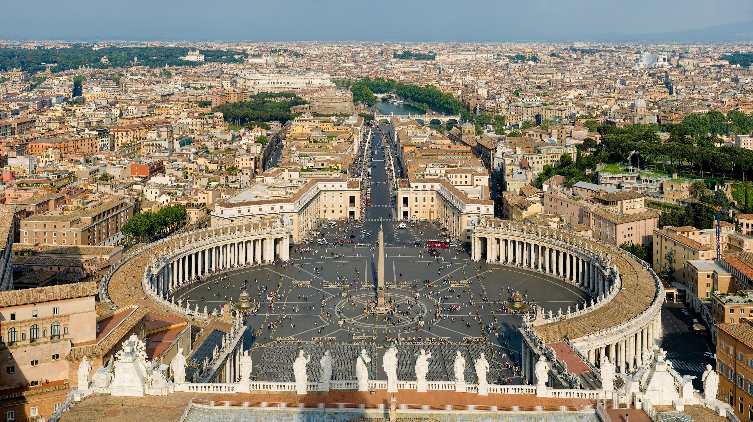
Notes:
Vaticano- Roma
Curiosidade, se for a Roma Leve dinheiro (espécie)
- Por não respeitar regras internacionais contra lavagem de dinheiro, a cidade-estado teve as operações com cartão de débito e crédito proibidas em seu território pelo Banco Central italiano. A determinação começou a valer em 1º de janeiro.

Slide 12
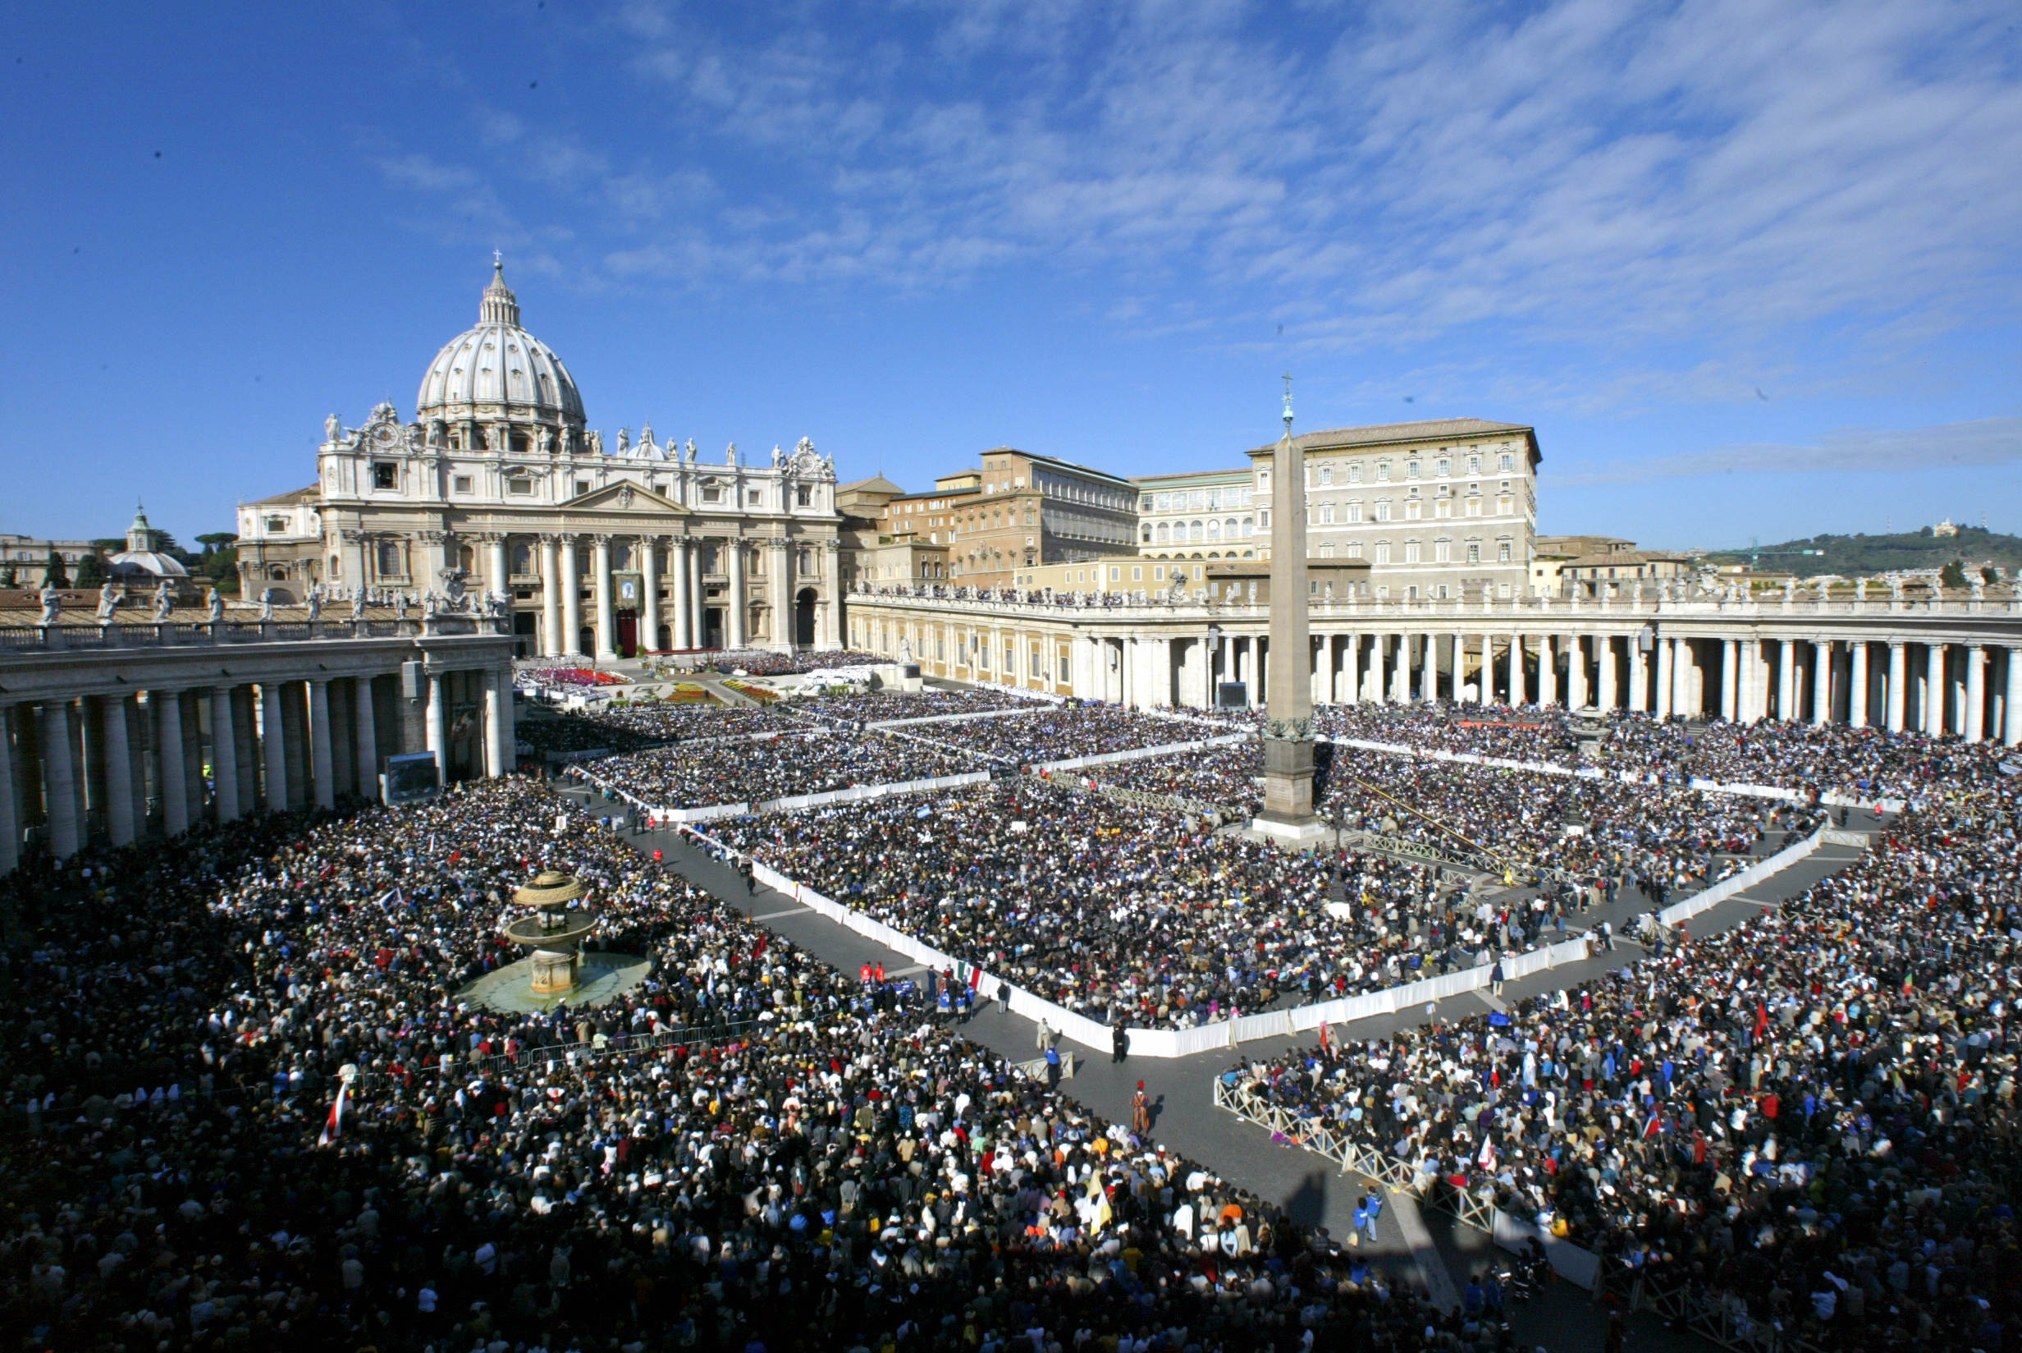
Notes:
Vaticano

Slide 13
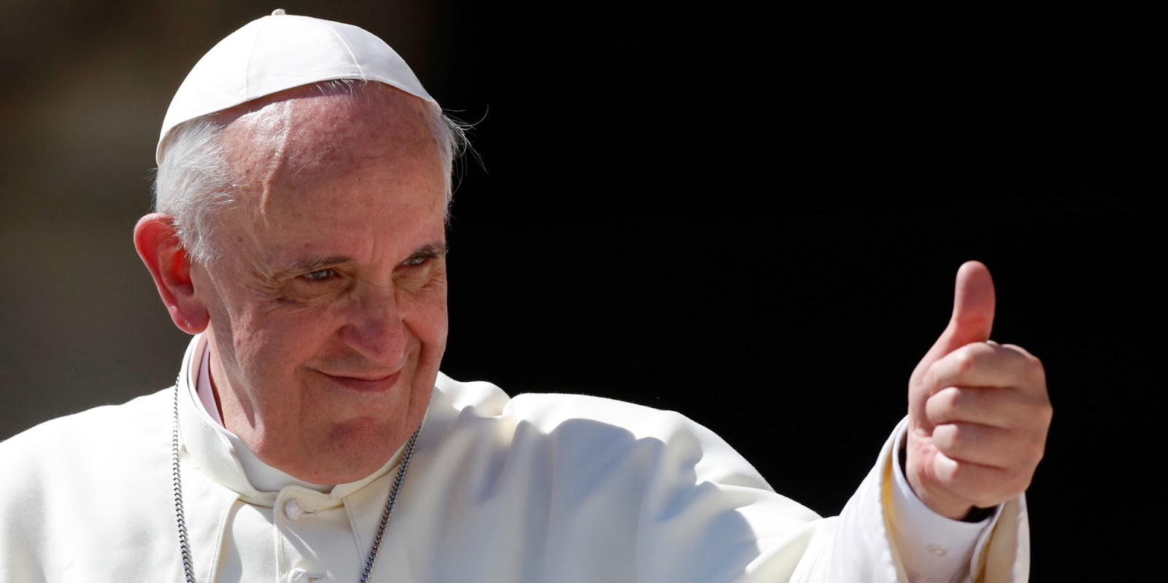
Principal Representante

Slide 14
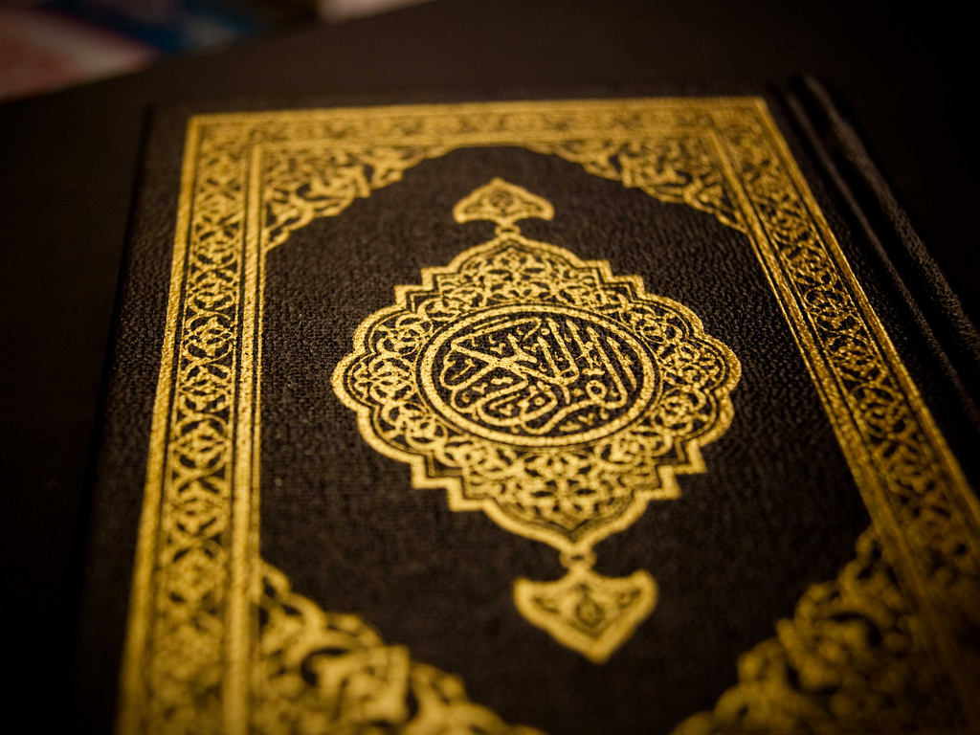
Símbolo
Notes:
Alcorão –
Símbolos de qual Religião? Islãmismo

Slide 15
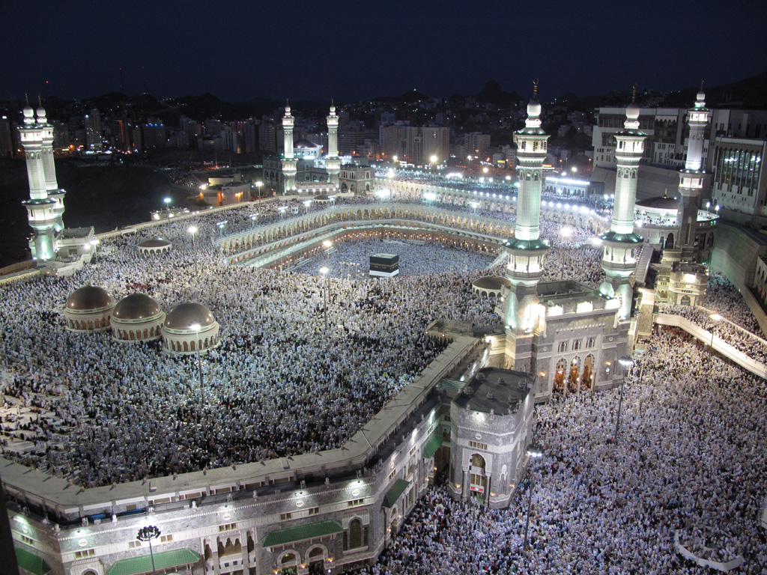
Notes:
A Caaba ("O Cubo"), um edifício situado dentro da mesquita principal de Meca (A Masjid al-Haram), na Arábia Saudita, é o local mais sagrado do islão. De acordo com o Alcorão, ela foi construída por Abraão (Ibrahim) para que todas as pessoas fossem ali celebrar os ritos da Hajj.

Slide 16
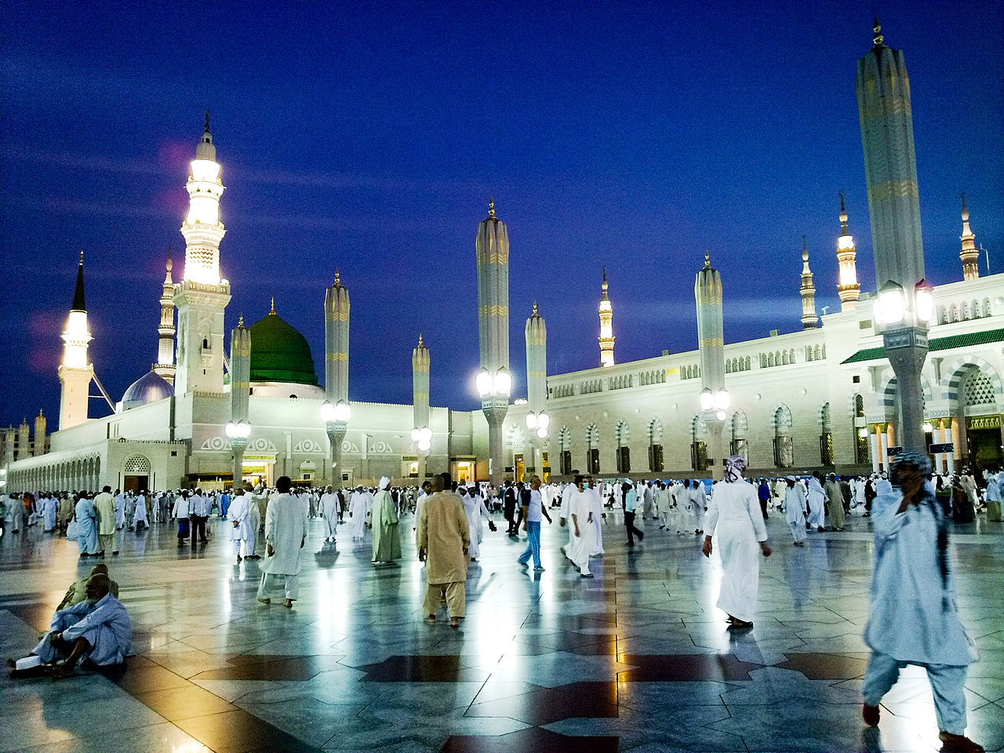
Mesquita Al-Masjid an-Nabawi
Notes:
O segundo local sagrado do islamismo é a mesquita Al-Masjid an-Nabawi, na cidade de Medina, cidade para a qual Maomé e os primeiros muçulmanos fugiram (num movimento conhecido como Hégira), e onde se encontra o seu túmulo.

Slide 17
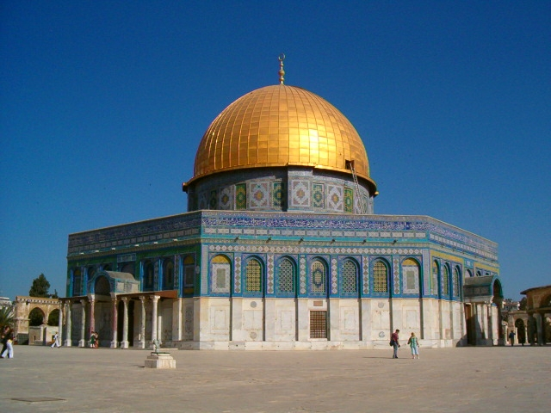
Cúpula da Rocha
Notes:
A cidade de Jerusalém é o terceiro lugar. Os mulçumanos acreditam que o profeta Maomé viajou para este local durante a noite, cavalgando um ser demoníaco BURAQ, uma viajem conhecida como Isra. Uma vez em Jerusalém, ele teria acendido ao céu, onde conversou com Deus e outros profetas, entre eles Moises e Jesus. O local o qual se acredita que ele subiu ao céu foi construída a Cúpula da Rocha, cerca de 690, e a mesquita de Al´Aqsa, sobre as ruinas do templo de Salomão dos Judeus.

Slide 18
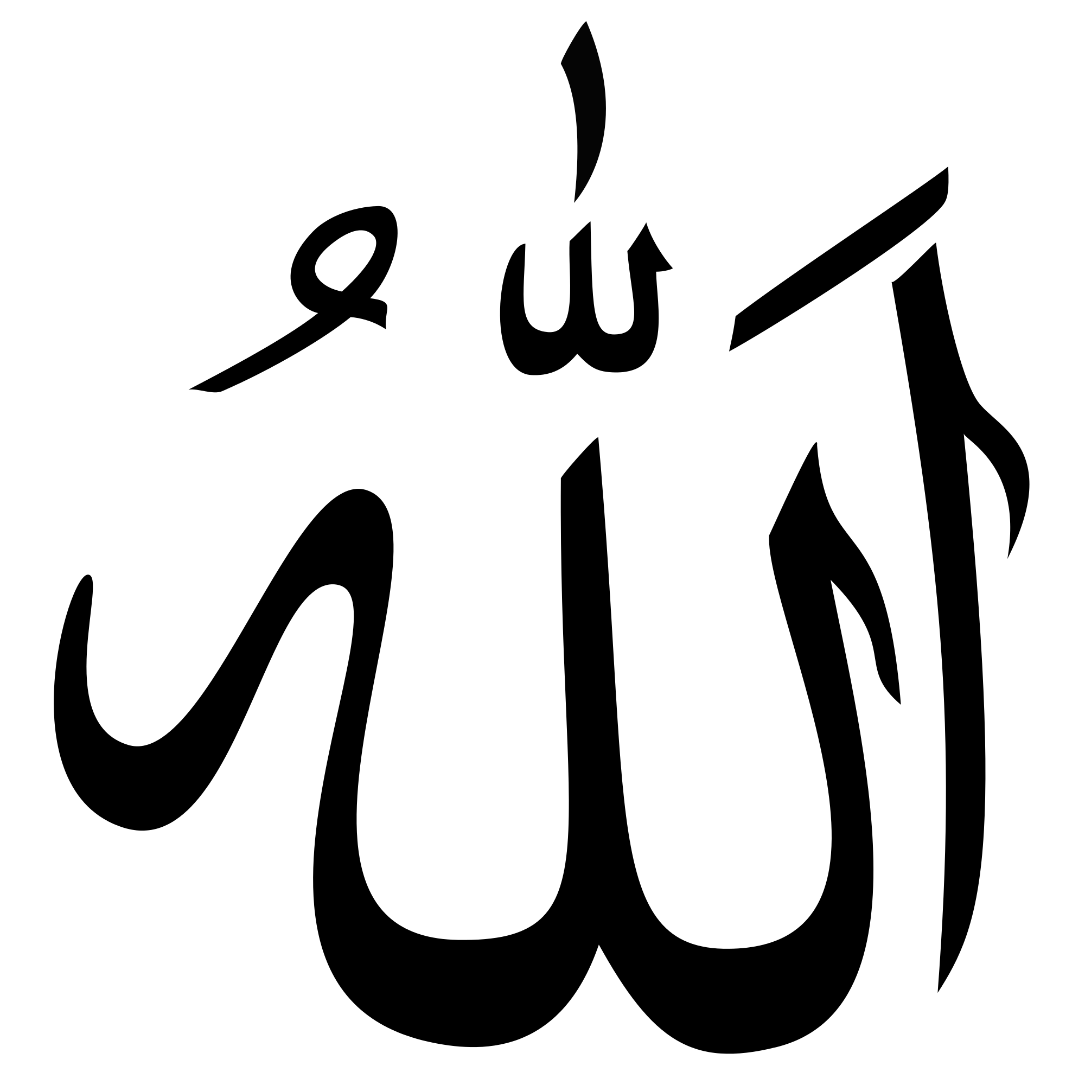
Principal Representante
Notes:
Allah- Não encontramos seu rosto...

Slide 19
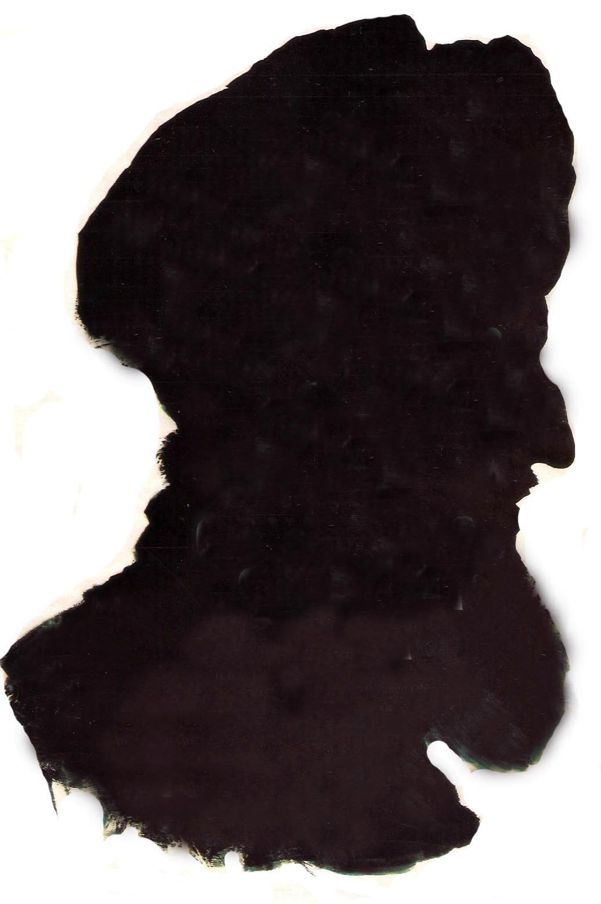
Maomé
Notes:
Maomé, o rosto oculto do criador do Islâ... É o que mais próximo temos desse homem!

Slide 20
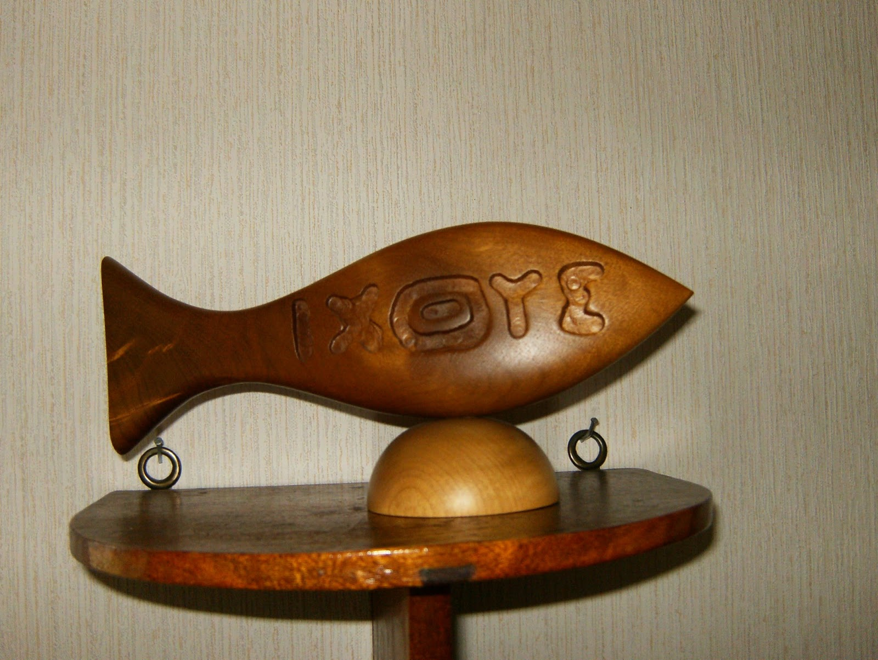
Símbolo
Notes:
Símbolos de qual Religião?

Slide 21
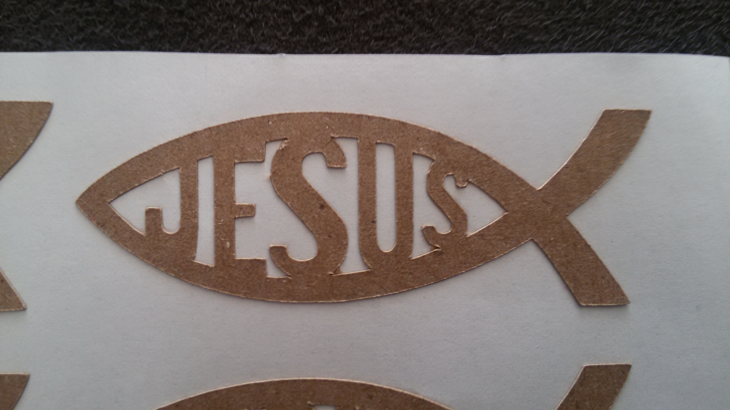

Slide 22
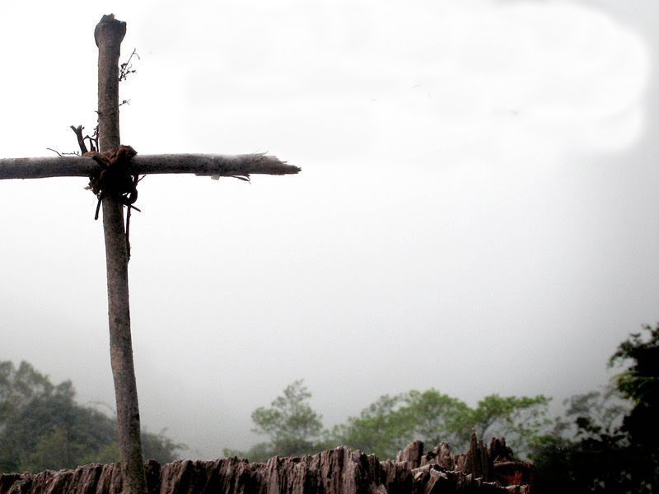
Notes:
...Lembre-se até chegar a cruz, o cristianismo teve outros símbolos...( se tiver tempo vc pode explorar mais isso, com mais detalhes)

Slide 23
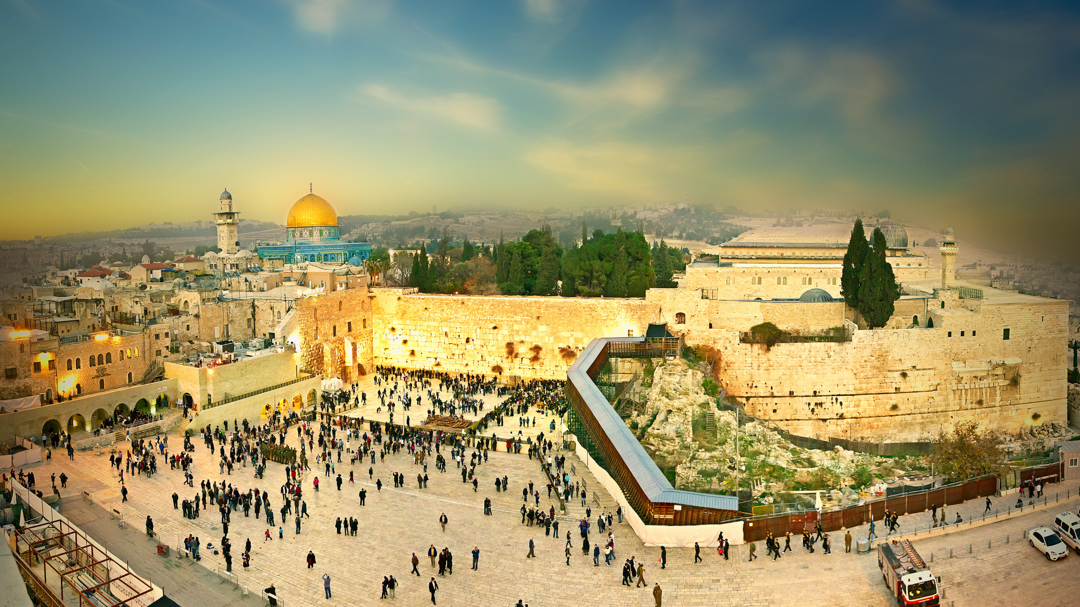
Notes:
Terra Santa

Slide 24
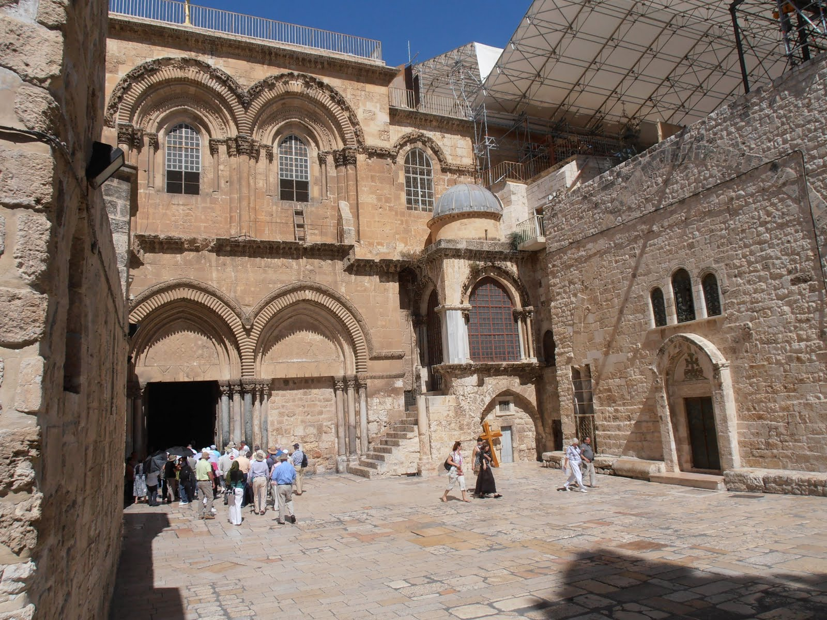
Lugares
Notes:
Um dos principais acessos é o Jaffa Gate, onde fica o Museu Torre de Davi.

Slide 25
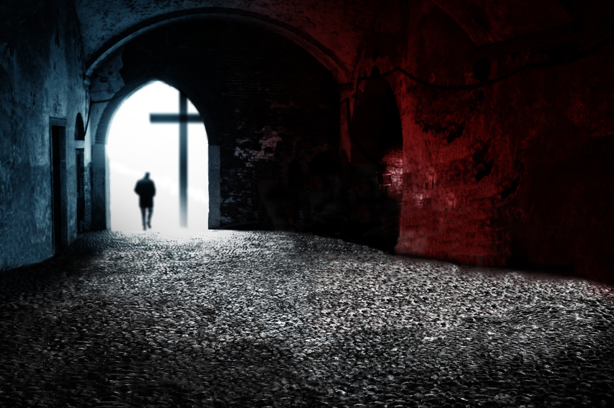

Notes:
Via dolorosa. Deixe-os adivinhar...

Slide 26
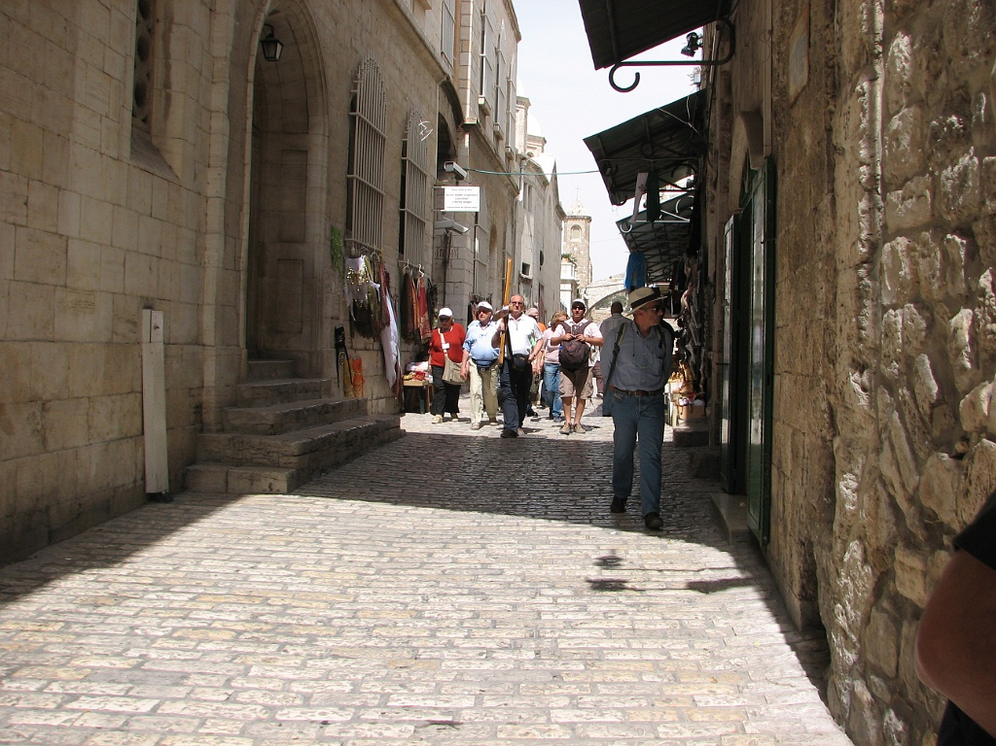
Notes:
Via dolorosa... Onde Jesus passou!

Slide 27
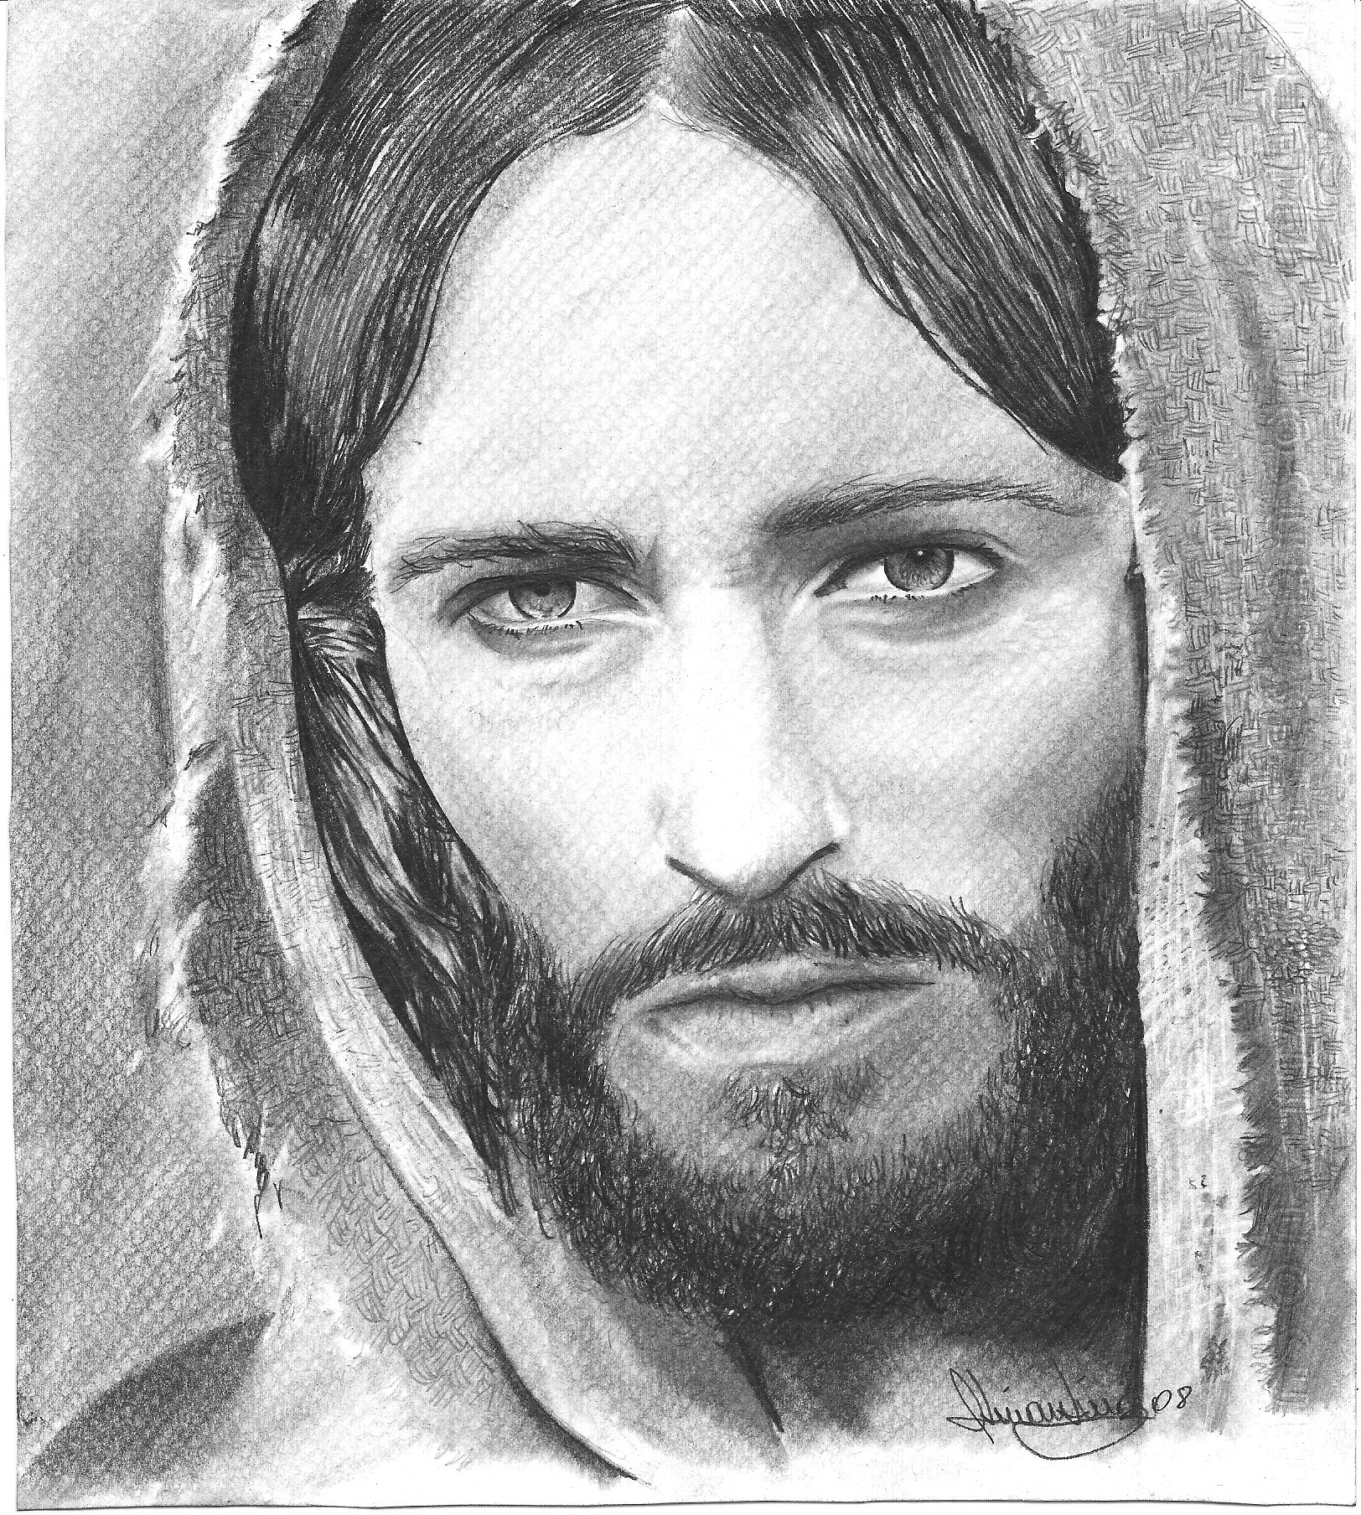
Principal Representante

Slide 28

Envolvidos
Notes:
...tão envolvidos pela religião que não fazemos distinções de nossas ações, como se não tivesse o menor problema! E afinal tem ou não tem?

Slide 29

Notes:
Será que nossa intimidade com Deus é tão perfeita, que posso trata-lo tão desrespeitosamente, ou não é o caso por que somos íntimos e Ele não se importa...
Bem, aqui vale a pena lembrar o terceiro mandamento...

Slide 30
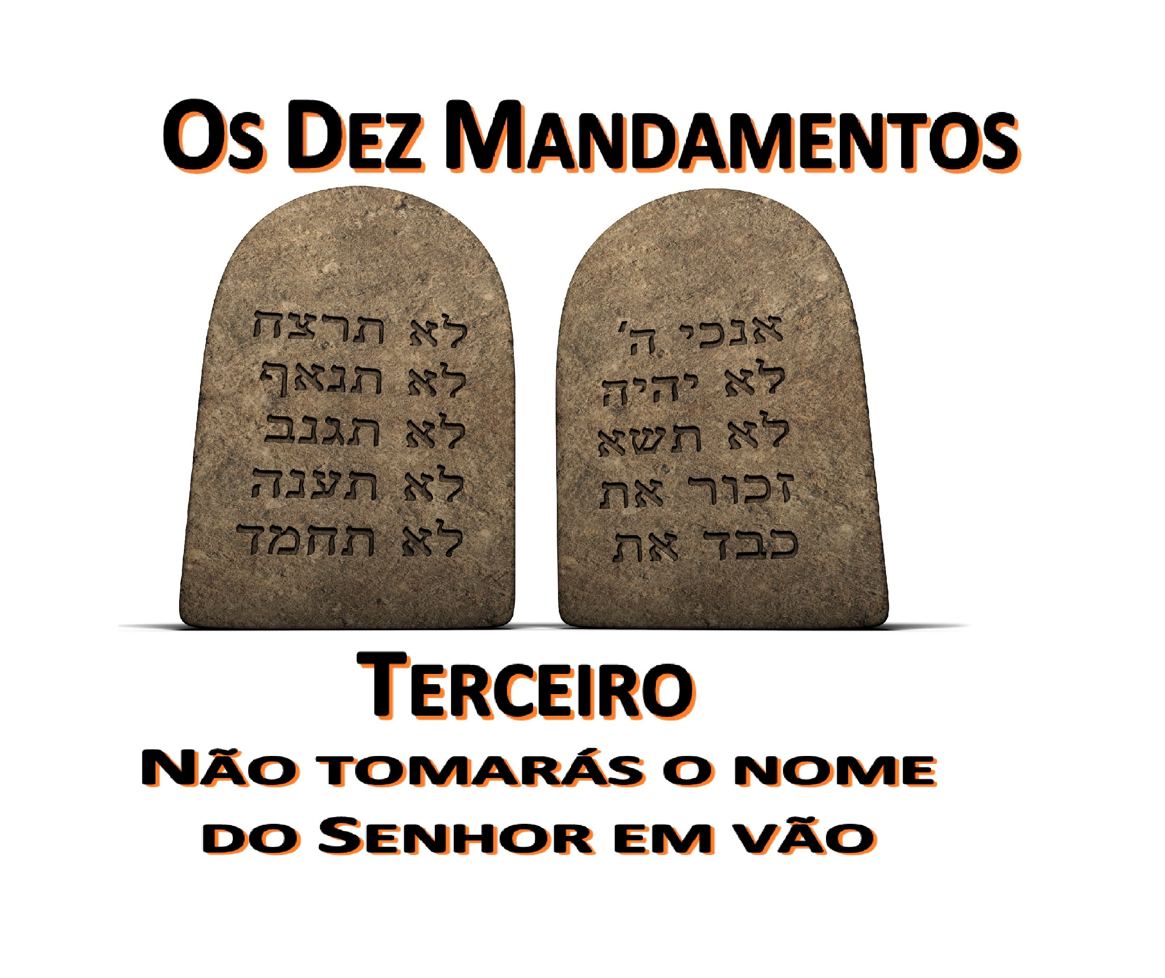

Slide 31
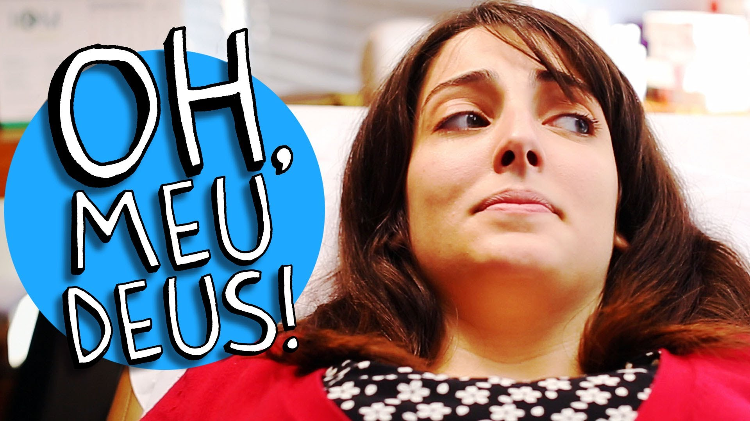
Notes:
... O deputado federal e pastor Marco Feliciano (PSC-SP) criticou em seu perfil no Twitter um vídeo divulgado nesta segunda-feira (19) pelo grupo de humor Porta dos Fundos no YouTube. O vídeo mostra a reação de profissionais de uma clínica de ginecologia ao encontrar imagem igual à de Jesus Cristo na vagina de uma mulher.
Bem o comentário levou o vídeo a 7.715.544 (24.05.16 – 23h00). E 143.231 joias...
Isso aqui não é um desrespeito ao sagrado! Ou nada vê?!

Slide 32
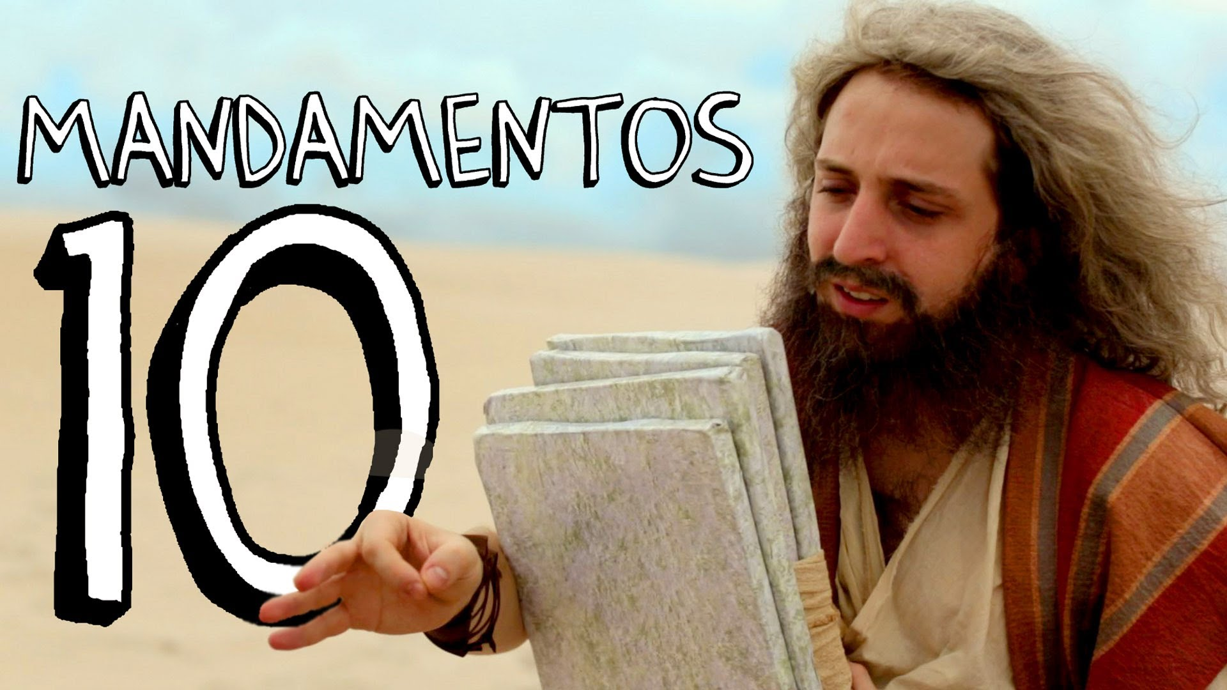
Notes:
OUTRO

Slide 33
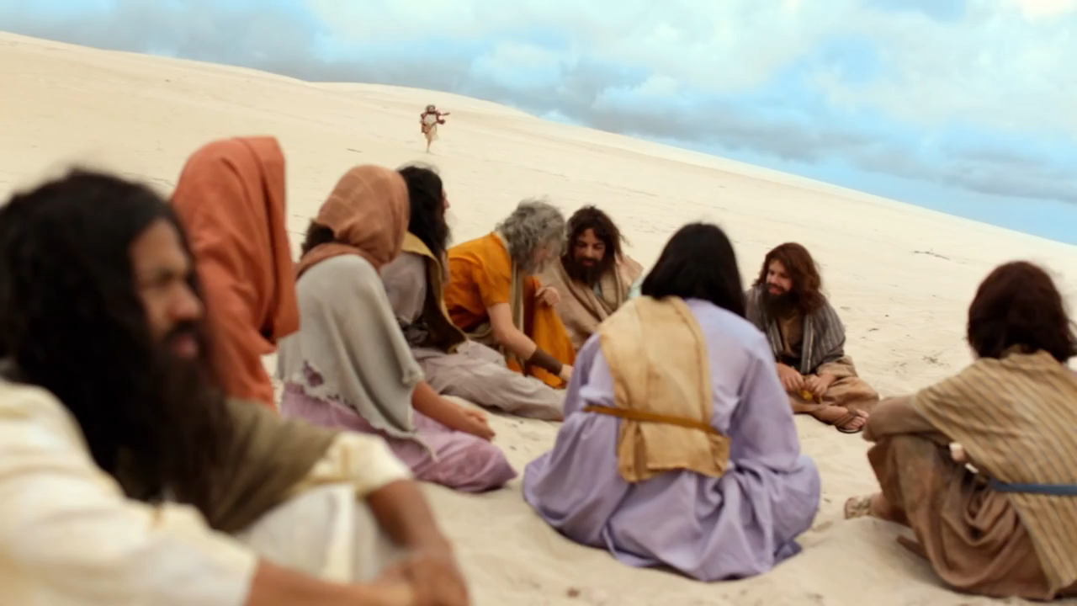
Notes:
OUTRO

Slide 34
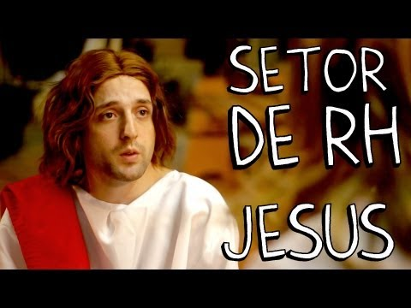
Notes:
...sem limites...

Slide 35
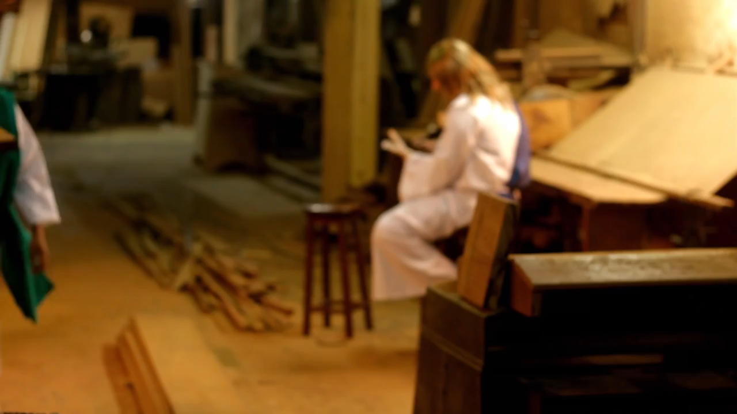

Slide 36
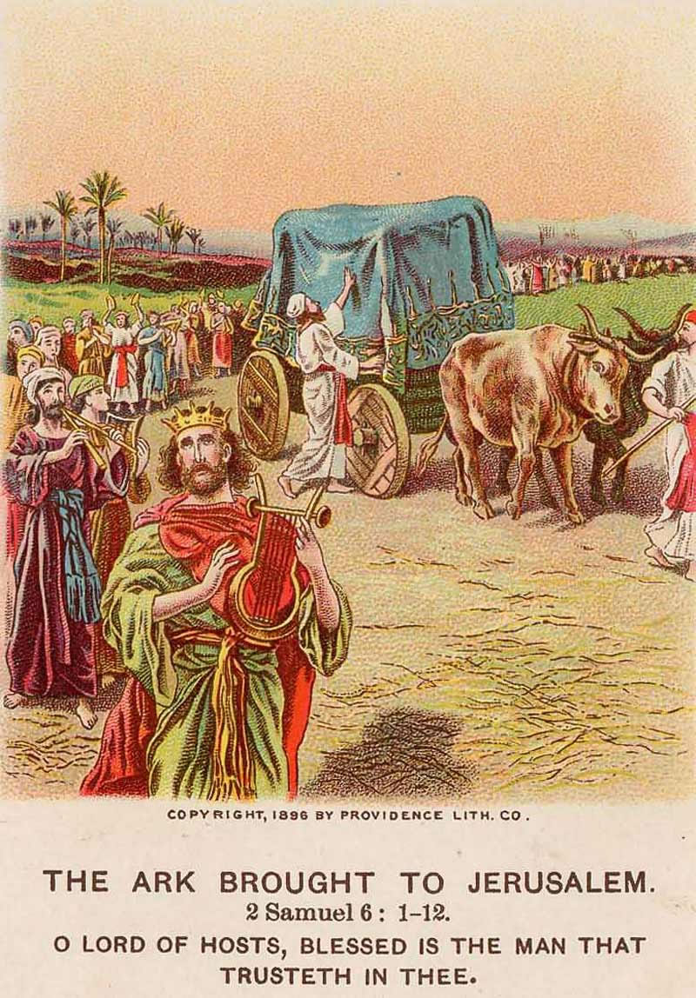
Notes:
Mas Deus tem limites...
2 Sm 6.9 “E temeu Davi ao Senhor naquele dia; e disse: Como virá a mim a arca do Senhor?”
elogiosos que pudermos atribuir ao rei Davi, é justo e merecido..., Davi também aprendeu muitas coisas pelo caminho mais difícil, pelo sofrimento e pelas experiências amargas e dolorosas.
Muitas dessas lições, que aprendemos na vida por esses caminhos, poderiam, claro, não serem tão dolorosas, se a obediencia e observação das instruções fossem levadas mais a sério e praticadas em tempo oportuno.
Um dos erros de Davi, nessa experiência de transportar a arca, foi não considerar as instruções... transporte da Arca da Aliança, um objeto sagrado. A prescrição era que ela só poderia ser transportada por sacerdotes verdadeiros, carregada aos ombros, por quatro homens de cada vez, por meio de varais que foram confeccionados para este fim específico. Mas Davi, fez a sua própria interpretação e criou seu próprio modo de fazer o que Deus disse de modo diferente. Ele estava inovando, tornando o transporte mais “seguro, menos cansativo!” Ele achou que por ser o rei, por ser querido e amado por Deus, isso lhe credenciava a fazer regras novas, introduzir melhorias, “afinal, é para glória de Deus;” Ele estava doando um carro novinho em folha para a obra de Deus; isso não teria nenhuma importância, afinal, “a ordem dos tratores não altera o viaduto!” ou melhor,
a ordem dos fatores não altera o produto. Verdade? Não! Não é assim! Deus é infinitamente sábio e quando ele dá instruções, elas fazem sentido e devem ser seguidas à risca. A santidade, a justiça, a sabedoria de Deus, juntamente com sua soberania, não aceita emendas e ressalvas nas suas leis e instruções. Não se pode confundir a pessoa de Deus, conosco mesmo e nem com nossas frágeis estruturas que podem ser mudadas e alteradas a todo tempo.
O fato de Deus ser nosso Pai, permitir intimidade e comunhão, acesso imediato à sua presença, liberdade para apresentar nossas demandas e necessidades, não significa que ele permite irreverencia e independência para fazer suas coisas do jeito que a pessoa bem entender. Ele ainda é Deus, o Todo Poderoso! Ele ainda é o Soberano, sobre tudo e sobre todos. Porque Ele é bom, misericordioso, não significa que seja fraco, sem vontade e sem determinação. A Arca quase caiu no balanço do carro e no tropeçar dos bois que puxavam o carro, e o sacerdote Uzá, agindo instintivamente tentou segurá-la e evitar um acidente, mas pagou caro, com a própria vida! Uma festa, termina em tragédia! Davi, aprendeu ali, a temer a Deus! Ele viu que Deus precisa ser levado a sério e com santa reverencia. O sagrado é sagrado e deve ser tratado como tal. Você sabe o que é algo sagrado? Então, trate-o como tal.

Slide 37
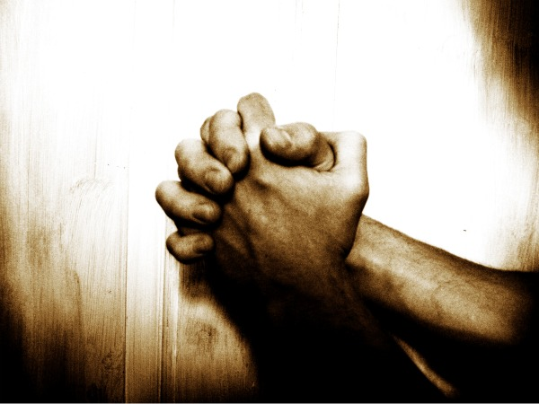
“Deus não se deixa escarnecer. Porque tudo o que o homem semear, isso também ceifará” (Gl 6.7.)
“Em verdade, Eu, Yahweh, o SENHOR, não mudo... Mal.3:6
Notes:
“Deus não se deixa escarnecer. Porque tudo o que o homem semear, isso também ceifará” (Gl 6.7.)
Quando Ele advertiu o Seu povo ordenando “não tomarás o nome do SENHOR, teu Deus, em vão, porque o SENHOR não terá por inocente o que tomar o seu nome em vão” (Êx 20:) recebemos a ordem de não blasfemar, ou não brincar com o que procede de Deus.

Slide 38


